Slide 1
Projetos Pedagógicos: Fundação C.E.U Centro de Estudo do Universo
&

Slide 2
Fundação C.E.U
Considerado o maior Centro de Ciências do País, a Fundação CEU atua desde 2001 no segmento educacional, oferecendo atividades de Astronomia, Geologia, Astronáutica e Biologia. Foi consagrado por 2 anos consecutivos em 2 Congressos Internacionais (um na Alemanha e outro na China) com as sessões de Cine DOMO, “Micromonstros” e “O Sopro da Vida”, dentre as 10 melhores sessões do mundo. Todas as suas atividades são interdisciplinares, para todas as faixas etárias, com equipe de profissionais altamente qualificada e equipamentos de última geração.

Slide 3
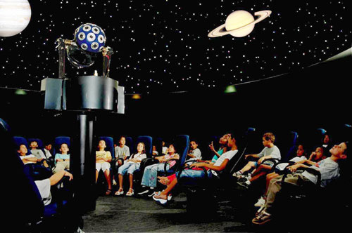
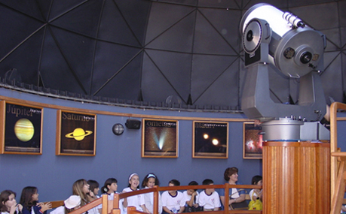
Projetos Pedagógicos:
Foco: Física, Biologia, Ciências, Geografia e Astronomia Nossas atividades compreendem não apenas os conteúdos ministrados em sala de aula, mas prioriza a vivência de campo, a interdisciplinaridade e a interatividade, que são peças fundamentais para um ensino de melhor qualidade. As atividades didáticas da Fundação C.E.U. são divididas em sessões Multimídias, onde o aluno embarcará numa fantástica viagem na busca do conhecimento
C. E. U - OBSERVATÓRIO

Slide 4
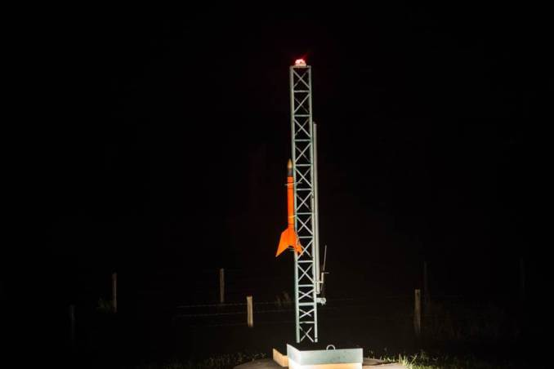
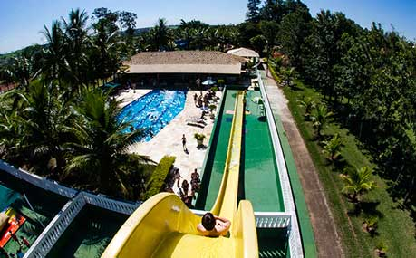
Projetos Pedagógicos:
PROJETO CEU FOGUETE
Foco: Astronomia e Ciências É um conjunto de atividades que engloba o estudo de conceitos de Astronomia e ciências correlacionadas, onde o aluno tem a chance de vivenciar conteúdos de várias áreas, tais como: física, química, biologia, matemática etc.
PROJETO CAÇAS DAS ENERGIAS
Foco: Leis da Física Incluso nos pacotes de Acampamento a partir de 2 dias, verificar as leis da física empregada no dia a dia. Inclui: descida do toboagua, gerador diesel, aquecedor solar, arco e flecha e conclusão. Duração 2h. A partir do 9º ano do fundamental.

Slide 5
Programação

Slide 6
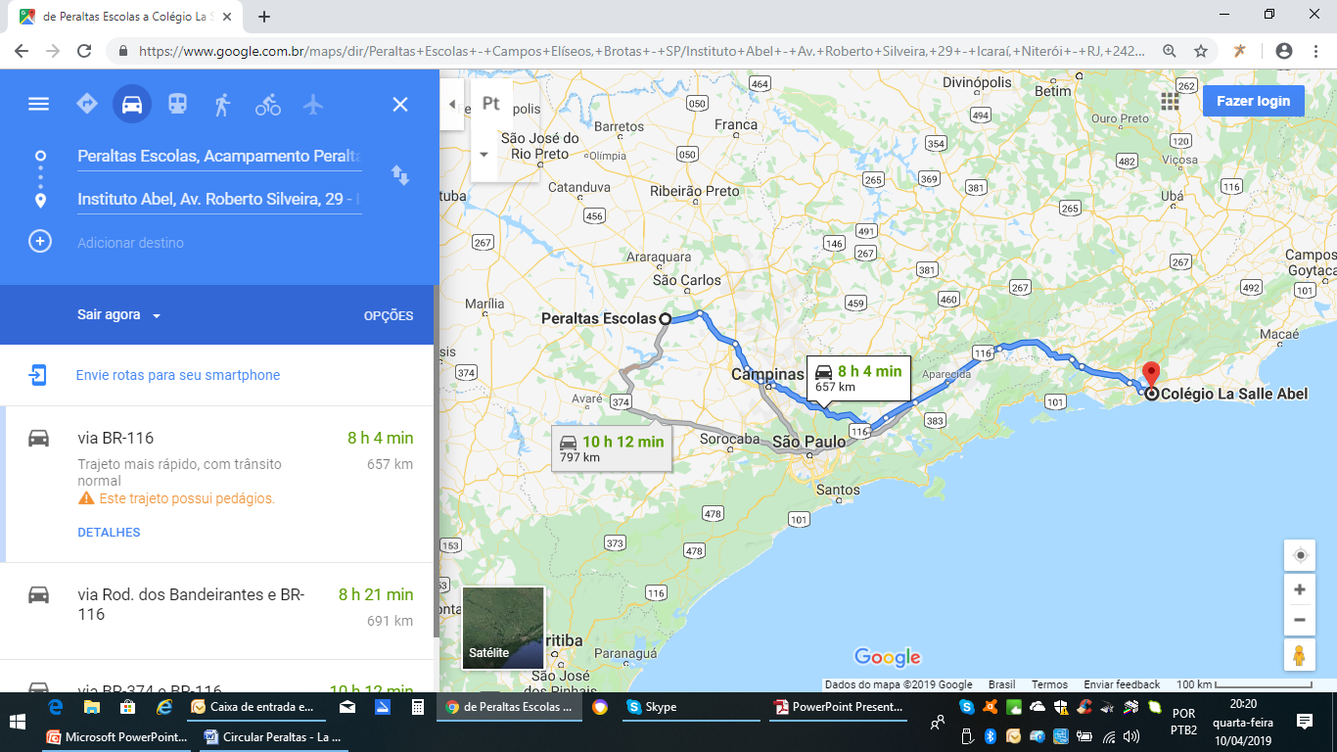
Localização Peraltas
Brotas - SP
São aproximadamente 657 km, entre 8h e 9h de viagem.
BR -116 (Dutra) , depois BR -065/SP (D.Pedro I), depois BR-050/330 /SP (Anhanguera), depois BR -364/SP ( W. Luis) , depois BR – 369/SP.

Slide 7
Circular Peraltas

Slide 8
EMBARQUE: DIA: 19/09/19 LOCAL: Rua Mario Alves – No estacionamento do colégio HORÁRIO: Início do procedimento de embarque às 05h ALUNO(A): Dirigir-se ao monitor(a) na porta do ônibus para conferir o nome na lista e etiquetar a bagagem. SAÍDA DO ÔNIBUS: Pontualmente às 06h. DESEMBARQUE: RETORNO: Dia 22/09/19 LOCAL: Centro Cultural ( Rua Dr. Paulo Cesar,107 – Icaraí) HORÁRIO: Entre 20h e 21h ORGANIZAÇÃO: Para maior segurança do aluno(a) será liberado um ônibus de cada vez.
PROCEDIMENTO DE EMBARQUE/DESEMBARQUE:

Slide 9
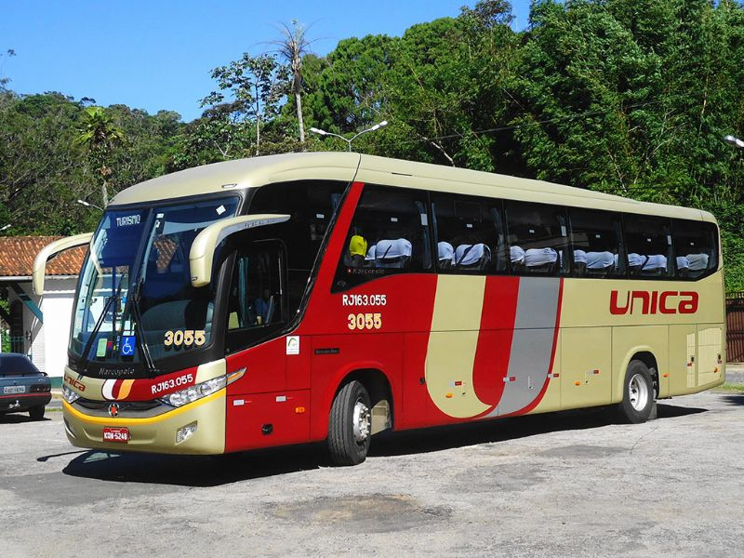
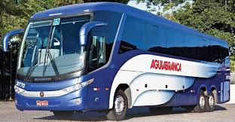
EMPRESAS DE ÔNIBUS
PARCEIRAS: ÚNICA / FÁCIL e ÁGUIA BRANCA
Ônibus executivo equipado com wc, poltrona reclinável, água mineral e ar-condicionado.
Sistema de som, DVD e Microfone.
Estaremos servindo lanche de bordo ida e volta.
Rua Dr. Paulo Cesar

Slide 10
AUTORIZAÇÃO DE VIAGEM

Slide 11
Contrato Prestação Serviços

Slide 12
Ficha de inscrição e Declaração de Saúde

Slide 13
DOCUMENTO:
Ficha de inscrição e declaração de saúde preenchida.
Aluno(a) até 16 anos deverá reconhecer firma da autorização de viagem.
Cópia autenticada do RG ou Passaporte
Obs: Toda documentação deverá ser entregue no dia da inscrição.

Slide 14
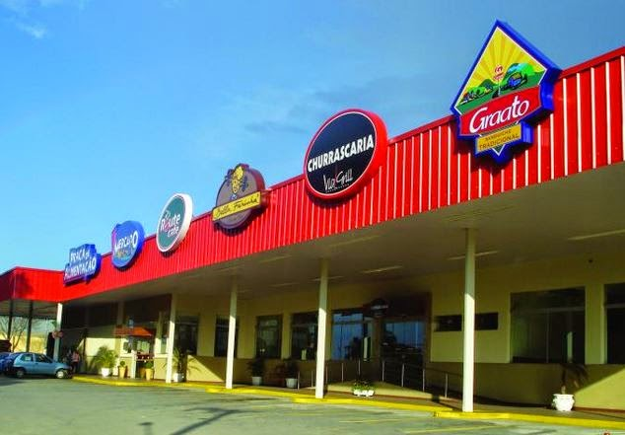
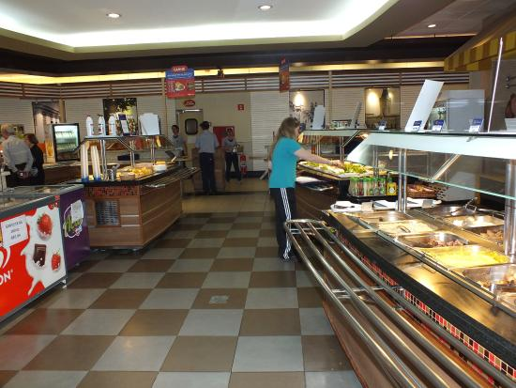
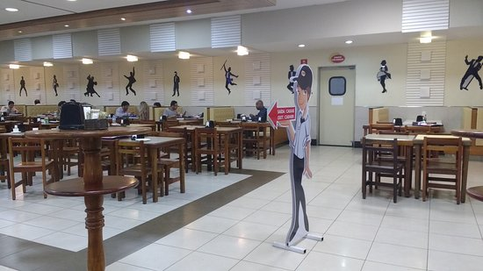
PARADA OBRIGATÓRIA – IDA/VOLTA Graal Três Garças- Guaratinguetá/SP
Tempo de parada para almoço dia 19/09 aproximadamente (uma)1h30.
buffet liberado + uma bebida já incluso no pacote.
Tempo de parada para almoço dia 22/09 aproximadamente (uma)1h30.
buffet liberado + uma bebida já incluso no pacote.

Slide 15
COMUNICAÇÃO:
FOTOS NA INTERNET: http://www.peraltas.com.br/escolas/galeria/
14 3653-9999
CONTATOS:
021 – 3607 8868 ( Sementeira Cultural)
021- 99728 8224 ( Sementeira Cultural)
Endereço:
Rua Noronha Torrezão, 24 sala 1308 – Santa Rosa
www.sementeiracultural.com.br

Slide 16
ESPERAMOS POR VOCÊ!
&

